Slide 1
ביה"ס אבן שמואל: 1. מדי יום ו' , מתקיימת מסגרת של 'עונג שבת' לתלמידי א-ג . במסגרת זו מתכנסים תלמידי הכיתות ללימוד מפ"ש ושירי קודש. ההקשבה וההשתתפות של התלמידים מעידה על האטרקטיביות של המפגש בעבורם.

Slide 2
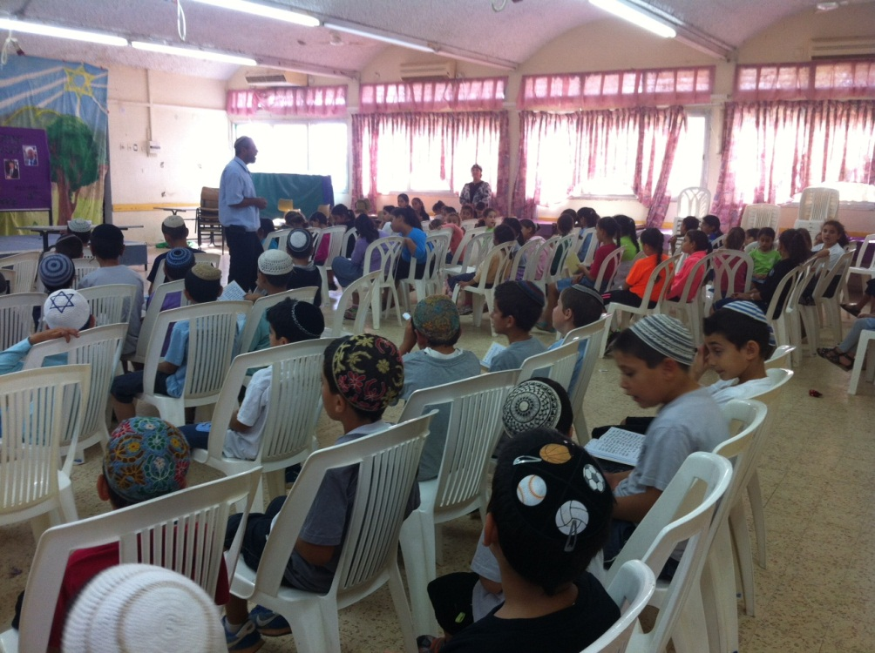
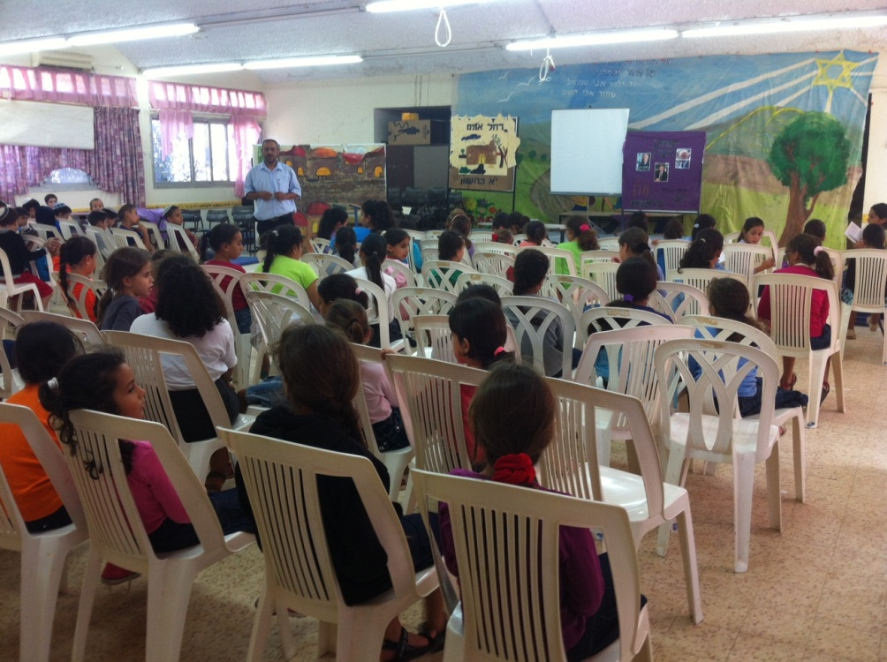
2. פעמיים בשבוע - ימי ב, ה בהפסקה המרכזית - מתכנסים תלמידים מרצון לקריאת תהילים מחולק. ההובלה נעשית ע"י הרב נעם בשיתוף מספר תלמידי כיתה ו' - המכונים: חבורת דוד המלך. מצורפות בזאת 2 תמונות המעידות על כמות התלמידים המגיעים מבחירה חופשית לגמרי (כ70 תלמידים) עונה ליעדי החמ"ד הבאים: בית חינוך כמשפחה, מיצוי תכונותיו של התלמיד, ללמוד וללמד

Slide 3
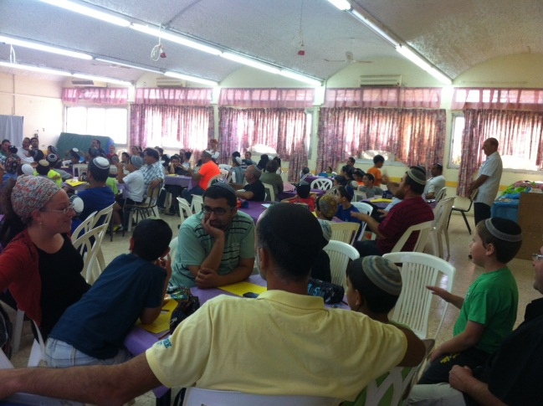
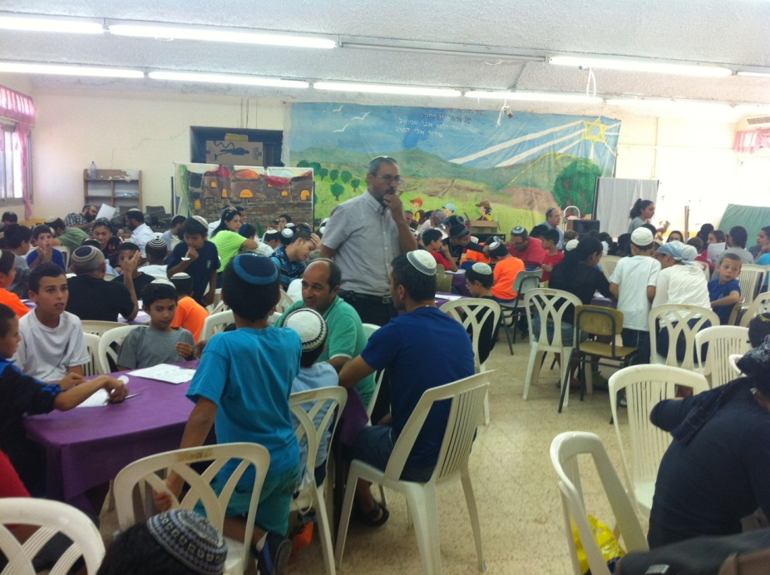
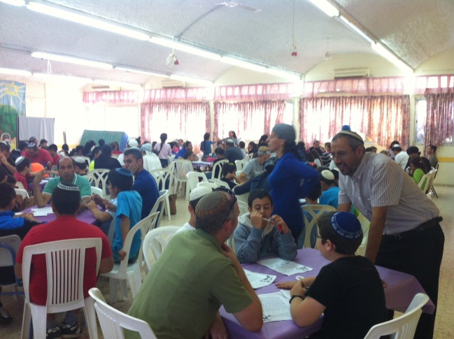
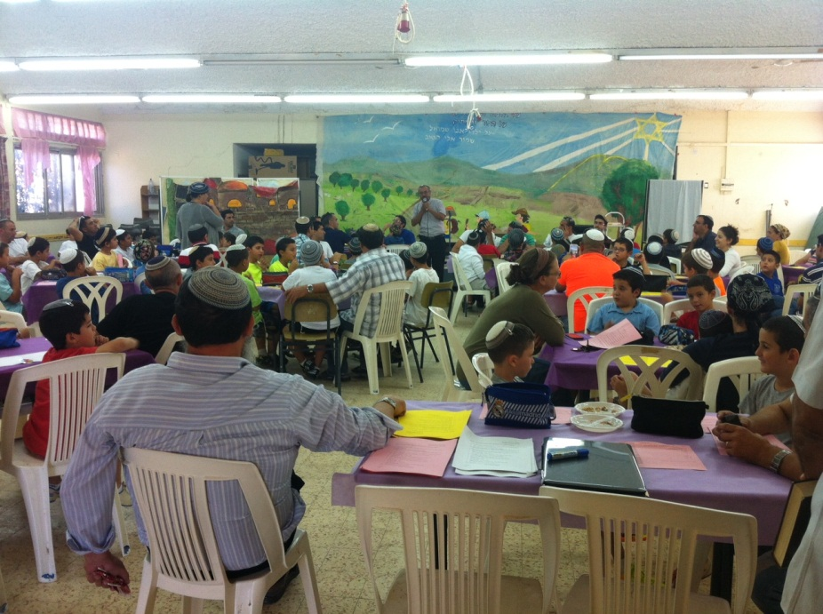
3. אחת לחודש מתקיים לימוד הורים וילדים , בו משתתפים כלל תלמידי ביה"ס (בסבבים) עם ההורים שמגיעים. הלימוד מתקיים לקראת אירוע בלוח השנה היהודי ובכוונה הוא מכוון ל- 1 לחודש, כך אין מעמסה על ההורים וכשמתקיים הלימוד, הנוכחות גבוהה. עונה ליעדי החמ"ד הבאים: בית חינוך כמשפחה - אקלים, ללמוד וללמד, חמ"ד וקהילה - קשר עם הורים, בחודש טבת - נעסוק בדמות החמ"ד, בלימוד של חודש אדר ב' - הלימוד יעסוק בשבוע החמ"ד - זהות החמ"ד.

Slide 4
4. לימוד שבועי - מדי שבוע מופץ להורים דף קשר מטעם המנהלת ורב ביה"ס. בעמוד השייך לרב ביה"ס ישנם 2 חלקים: 1- לימוד פ"ש לשולחן שבת ופינת הלימוד: "גם אני חפץ חיים" - לימוד הלכות לשון הרע. תלמיד אשר הוריו חותמים על דף הלימוד , באופן מצטבר, מקבל פרס. מצורפים בזאת 2 דפי קשר כדוגמה (שבת חיי שרה ושב תולדות). עמוד אחורי הוא עמוד הרב - עמוד הלימוד. 5. לימוד חודשי - לתלמידי ג-ו ישנה מסגרת לימוד מבחירה חופשית - לימוד דף מושגי החודש. על התלמיד ללמוד דף זה עם הוריו במהלך החודש. דף זה חתום בסוף החודש , אשר מעיד על למידה, מזכה את התלמיד בפרס. דף זה מכונה : "יש לי מושג". 6. הובלת לימוד לקראת חידון פרקי אבות. כיתות ה-ו. יעד: ללמוד וללמד.

Slide 5
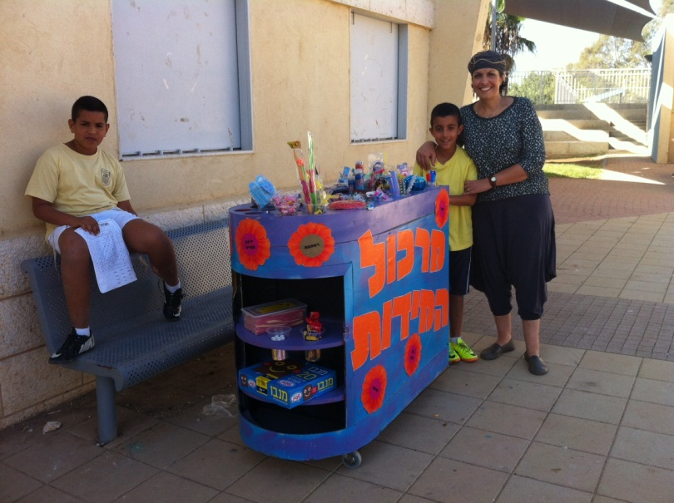
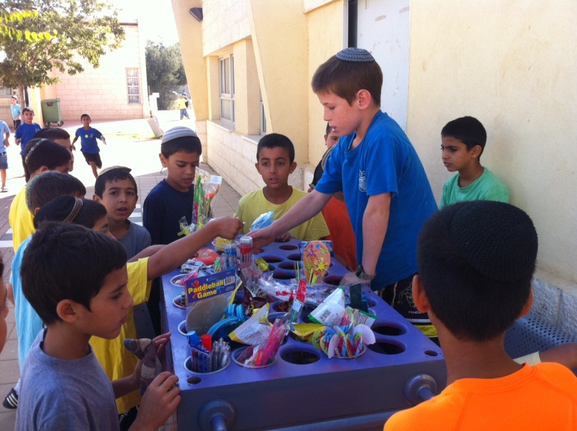
7. מצורפות תמונות של מרכול המידות בבית ספרנו. בהובלת רכזת הח"ח, קשור בהחלט להובלת התחום הערכי- תורני. לכל מורה יש מאגר מטבעות ובכל שבוע הוא מחליט לאיזה תלמיד להעניק מטבע/ות בהלימה למידותיו. אחת לשבוע מתקיימת מכירה של 'מרכול המידות' ע"י תלמידים אחראים. עונה ליעד: מיצוי סגולותיו של התלמיד, אקלים מיטבי ומוגנות

